Slide 1
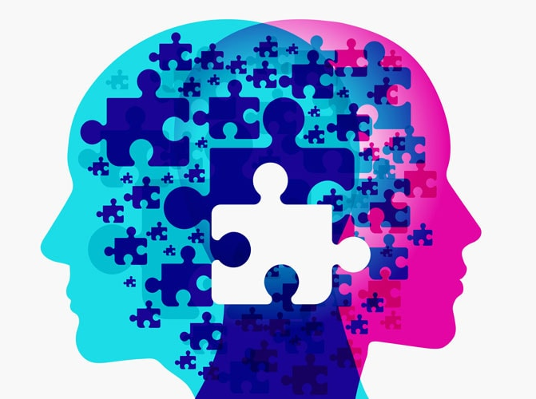

SALUD MENTAL
PHARR-SAN JUAN-ALAMO INDEPENDENT SCHOOL DISTRICT
Una guía para padres

Slide 2
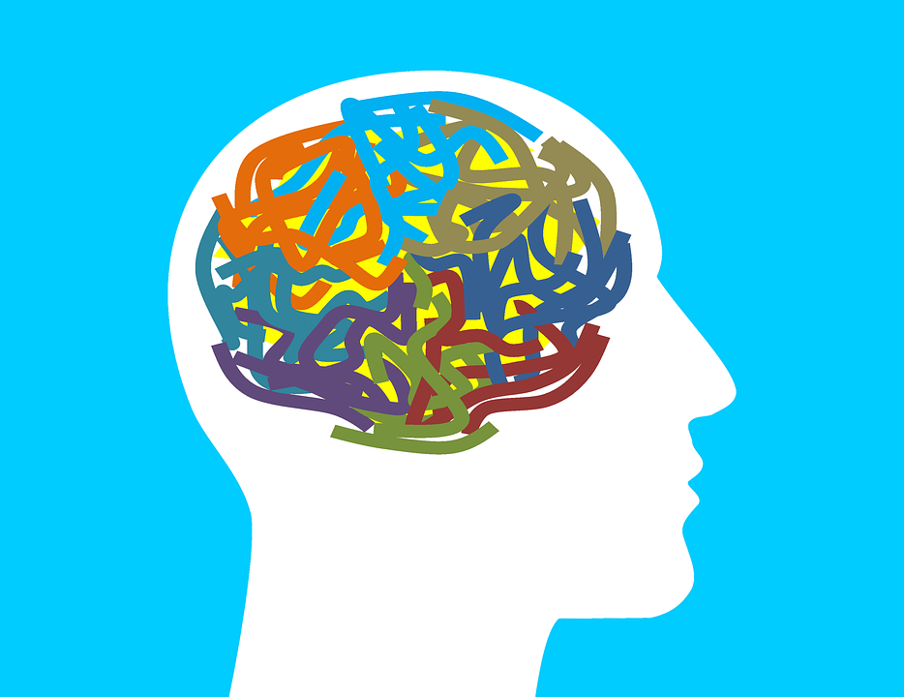
Agenda
Estadísticas del 2020
¿Qué es la salud mental?
Señales de advertencia
Dificultades con la salud mental
Desórdenes de la salud mental
Desórdenes de ansiedad
Efectos comunes
¿Sabías que?
Recursos para la salud mental

Slide 3
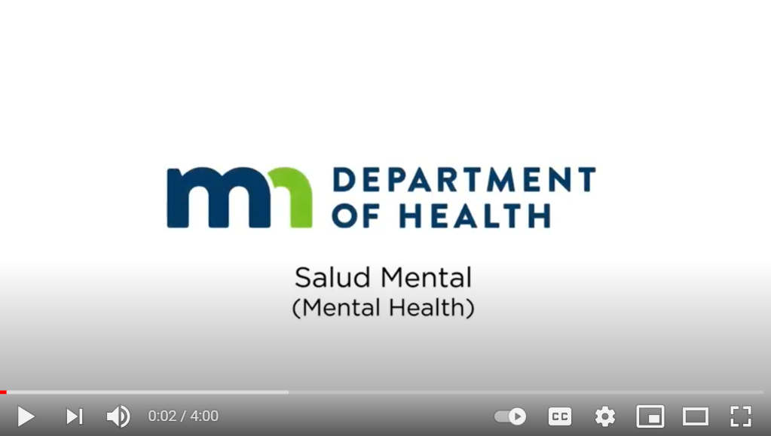
INTRODUCCIÓN A LA SALUD MENTAL
https://www.youtube.com/watch?v=UPbI61j_vpA
Notes:
If the video doesn’t play when you press arrow use the link below.

Slide 4

ESTADÍSTICAS del 2020
Estadísticas sobre la salud mental 2020
Para junio, 40% de los adultos de Estados Unidos tuvieron dificultad con la salud mental o con abuso de sustancias.
Uno de cada 6 jóvenes entre las edades de 6-17 años sufren de algún desorden mental cada año.
La mitad de las enfermedades mentales comienzan a la edad de 14. Para los 24 años, el 75% las tiene.
El suicidio es la segunda causa de muerte entre las personas entre 10-34 años en los Estados Unidos. Es la decima causa de muerte.
Más del 70% de los jóvenes en el Sistema de Justicia tienen una enfermedad mental que no ha sido diagnosticada.
La enfermedad mental más común en Estados Unidos son las desórdenes de ansiedad que afectan a más de 40 millones de adultos (18.1% de la población)
Los retos con la salud mental y el abuso de sustancias afectan a todos de una manera diferente. Aprenda a reconocer cuando usted o alguién a quien ama necesita apoyo. Este es un paso importante para cambiar las estadísticas a números mejores.
https://www.mentalhealthfirstaid.org/

Slide 5
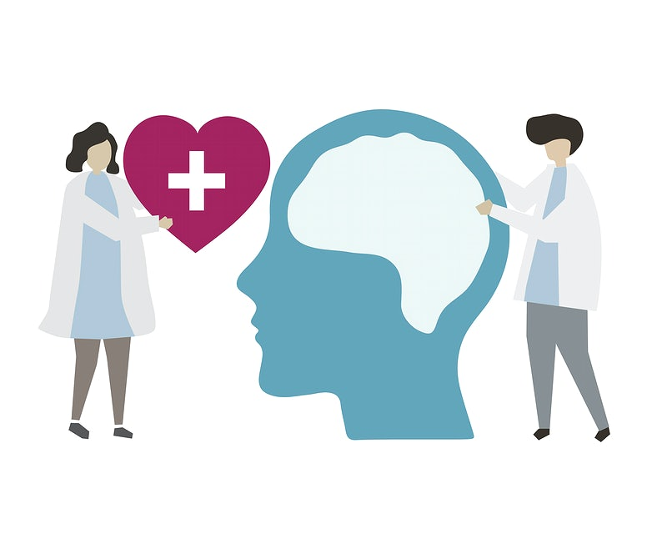
¿QUÉ ES?
¿Qué es la salud mental?
¿Qué es una enfermedad mental?
Stress – Our response to: change, difficult situations, threatening situations.
Anxiety – A general term for several disorders that cause nervousness, fear, apprehension, and worrying. These disorders affect how we feel and behave and can cause physical symptoms. Mild anxiety is vague and unsettling, while severe anxiety can seriously affect day-to-day living.
Depression – A mood disorder characterized by low mood, a feeling of sadness, and a general loss of interest in things.
La salud mental incluye nuestro bienestar emocional, psicológico y social. Afecta nuestra manera de pensar, sentir y actuar. También determina como manejamos el estrés, como nos relacionamos con los demás y en las decisiones que tomamos. La salud mental es importante en cada etapa de la vida, desde la niñez, adolescencia y la edad adulta.
Si experimentamos problemas con la salud mental, nuestro pensar, estado de ánimo y comportamiento puede ser afectado. Los problemas con la salud mental tiene muchos factores como:
factores biológicos-
situaciones de la vida, como trauma o abuso
historial familiar de problemas mentales
Es un término usado para describir un rango de problemas de salud mental hasta los desórdenes mentales más severos.
https://www.mentalhealth.gov

Slide 6

SEÑALES DE ADVERTENCIA
¿Cómo sé si alguién está experimentando problemas de salud mental? Es importante reconocer las señales de advertencia. Uno o más de los siguientes comportamientos podrían indicar un problema.
Comer más o menos de lo normal
Retirarse de gente apegada o de las actividades usuales/que aman
No tener energía o tener muy poca
Insensible ante las emociones o como que nada importa
Dolores físicos inexplicables
Sentimientos de desamparo y sin esperanza
Fumar, tomar o el uso de drogas más de lo normal
Sentirse confundidos, olvidadizos, enojados, preocupados o asustados
Discusiones o pléitos con familiares y amigos
Cambios de humor tan severos que causan problemas con personas cercanas
Tener pensamientos persistentes de recuerdos dificiles
Escuchar voces o creer cosas que que no son ciertas
Pensar en lastimarse a si mismo o a los demás
Inhabilidad de mantener responsabilidades diarias

Slide 7
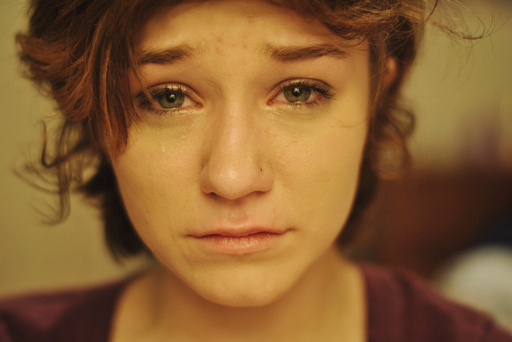
Dificultades con la salud mental
Situaciones que podrían afectar la salud mental
Hay situaciones que pueden provocar problemas con la salud mental. Algunos son:
estrés
mudanza
pérdida del empleo
cambios de entorno
carencias

Slide 8
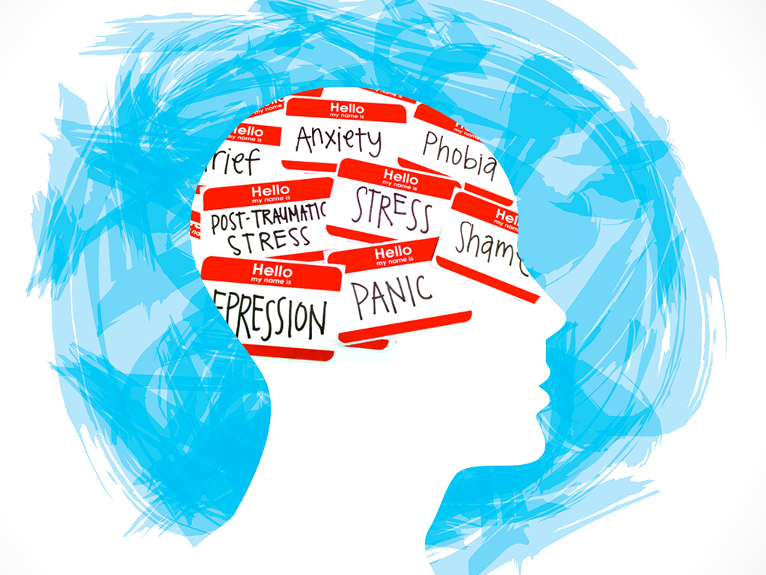
DesÓrdenes mentales
Desórdenes de la salud mental
Hay muchos tipos de desórdenes de la salud mental que afectan nuestra manera de pensar, nuestro estado de ánimo y nuestro comportamiento. Algunos ejemplos son:
anorexia
depresión
esquizofrenia
bipolaridad
ansiedad
desorden obsesivo compulsivo
paranoia
fobia

Slide 9
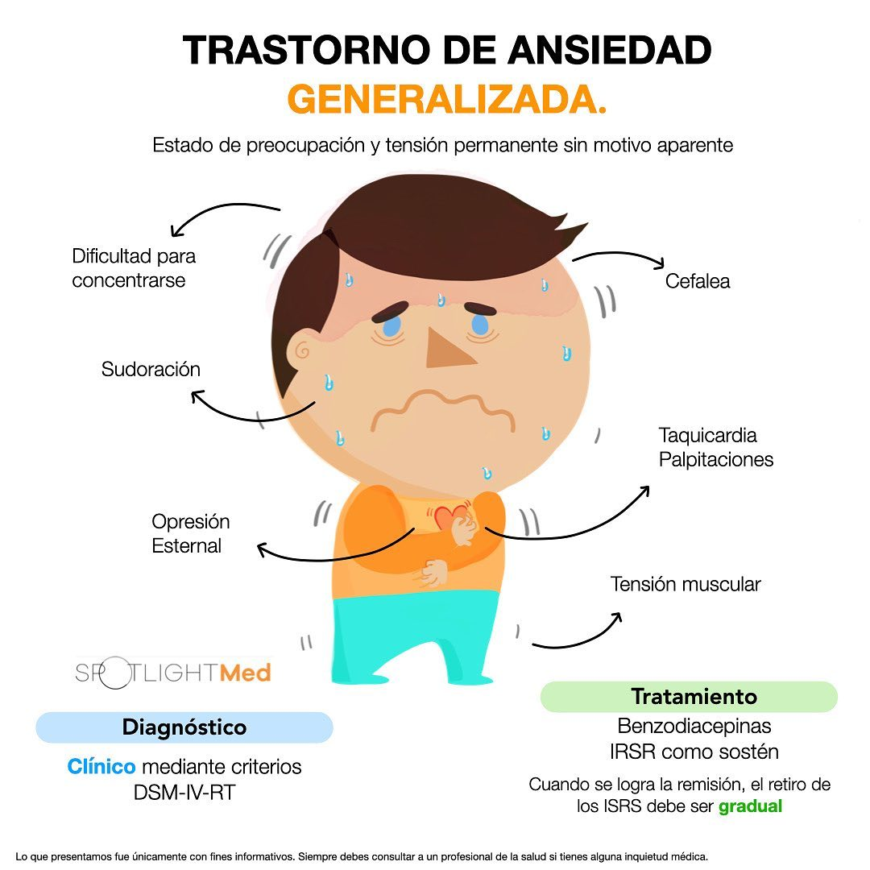
DESÓRDENES DE ANSIEDAD
Personas que sufren de ansiedad pueden responder a ciertos objetos o situaciones con miedo y pavor. Pueden tener reacciones severas como palpitaciones y sudor excesivo. Una desorden de ansiedad es diagnosticada si:
responden inapropiadamente a una situación
no pueden controlar su reacción
su vida se ve alterada por su ansiedad
Las desórdenes de ansiedad incluyen:
desorden de pánico
fobias

Slide 10
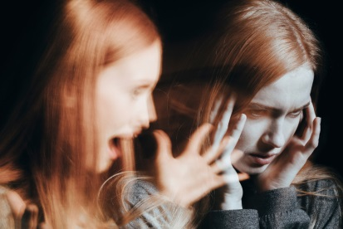
EFECTOS COMUNES
Efectos comunes en la salud mental
aislamiento social/exclusión
abuso de bebidas alcohólicas
abuso de drogas
autolesionarse
estrés
pensamientos suicidas

Slide 11
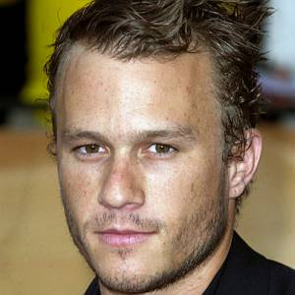

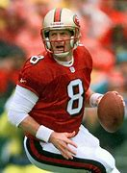


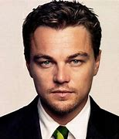


¿SABÍAS QUÉ?
Celebridades que han padecido de la salud mental
Heath Ledger
depresión
Demi Lovato desorden bipolar
Steve Young- desorden de ansiedad social
Michael Phelps-deficit de atención hiperactivo
Dan Reynolds-depresión
Leonardo DiCaprio-
desorden obsesivo compulsivo
Lady Gaga-
estrés post-traumático
Adele-
depression post-parto
10 Celebrities Who Struggle With Mental Health | University of Utah Health

Slide 12
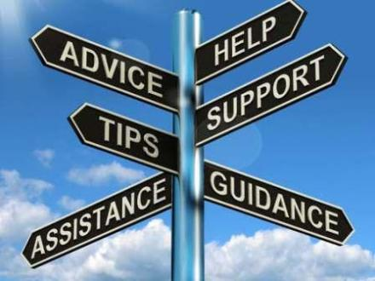
RECURSOS PARA LA SALUD MENTAL
Recursos en el Condado de Hidalgo
Para ayuda inmediata en una crisis 911
Rio Grande Valley Crisis-linea de ayuda 866-423-9304
Linea nacional para ayuda una crisis 800-273-TALK (8255)
United Way of South Texas 956-686-6331
Información y servicios de la comunidad del RGV 211
Hospitales:
McAllen Medical Center- sala de emergencias 956-632-4100
Rio Grande Regional Hospital- sala de emergencias 956-632-6443
Doctor’s Hospital at Renaissance- sala de emergencias 956-362-5101
Edinburg Regional Medical Center- sala de emergencias 956-388-6500

Slide 13
recursos
https://www.mentalhealthfirstaid.org/
https://www.mentalhealth.gov
10 Celebrities Who Struggle With Mental Health | University of Utah Health
www.rethink.org
www.mentalhealth.org.uk
www.nami.org
www.mentalhealth.gov

Slide 14
psjaisd.us facebook.com/psjaisd twitter.com/psjaisd
PHARR-SAN JUAN-ALAMO INDEPENDENT SCHOOL DISTRICT
All materials, content and forms contained in this presentation are the intellectual property of PSJA ISD
and may not be copied, reproduced, distributed or displayed without PSJA ISD’s express written permission.
If written permission is granted, information may be used accompanied
by an acknowledgement that PSJA ISD is the source.

